Slide 1
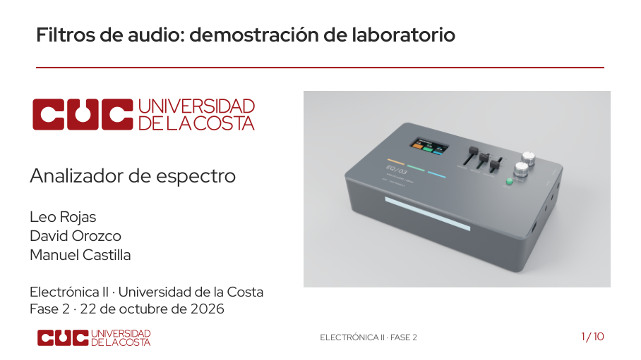
Notes:
Este es el diseño del ecualizador: el audio pasa por filtros analógicos y el ESP32 muestra sus niveles y espectro. La imagen corresponde al modelo CAD.

Slide 2
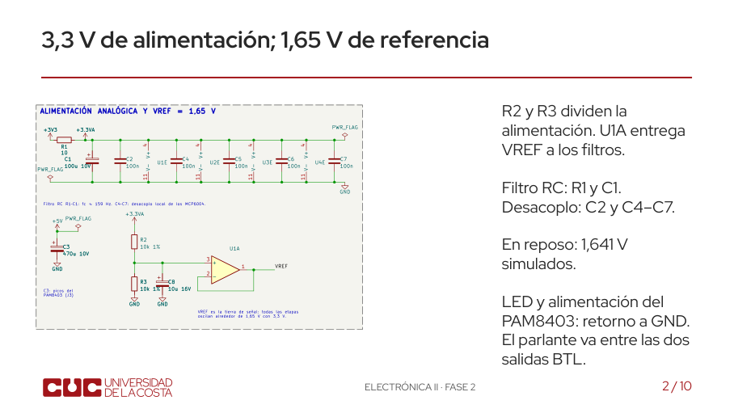
Notes:
El audio oscila alrededor de VREF porque usamos una alimentación de 3,3 V. U1A evita cargar directamente el divisor. La caída en R1 deja la referencia en 1,641 V en la simulación. U1E es la unidad de alimentación de U1, no otro operacional. PWR_FLAG es una marca para ERC; no se compra.

Slide 3
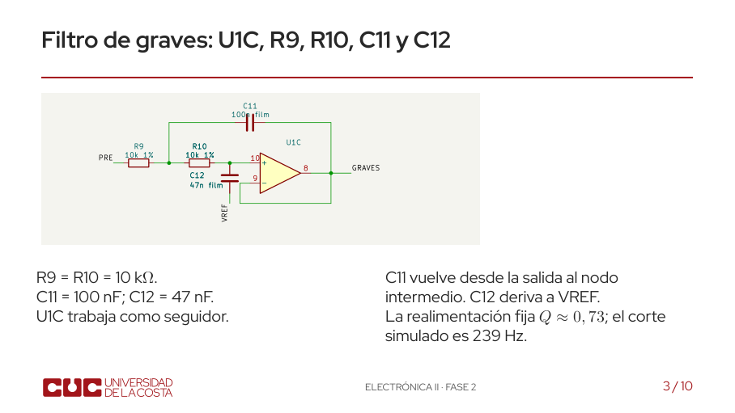
Notes:
A baja frecuencia los condensadores cargan poco la señal; a alta frecuencia aumenta su efecto y cae la salida de graves. El filtro no es solo dos RC independientes: C11 realimenta desde la salida. Medios encadena pasa altas y pasa bajas; agudos usa pasa altas.

Slide 4
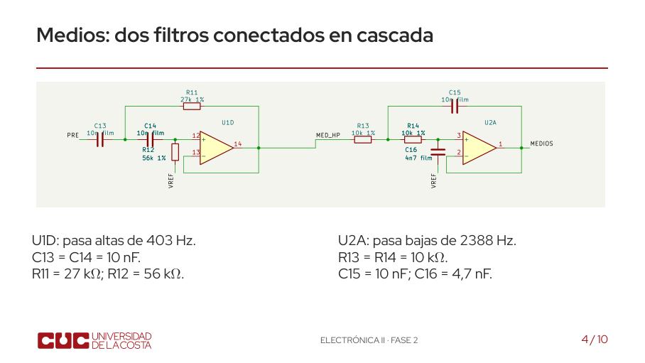
Notes:
La salida de U1D entra directamente a U2A por MED_HP. El primer filtro atenúa los graves y el segundo atenúa los agudos. Entre ambos queda la banda de medios. Son dos secciones de segundo orden conectadas en cascada.

Slide 5
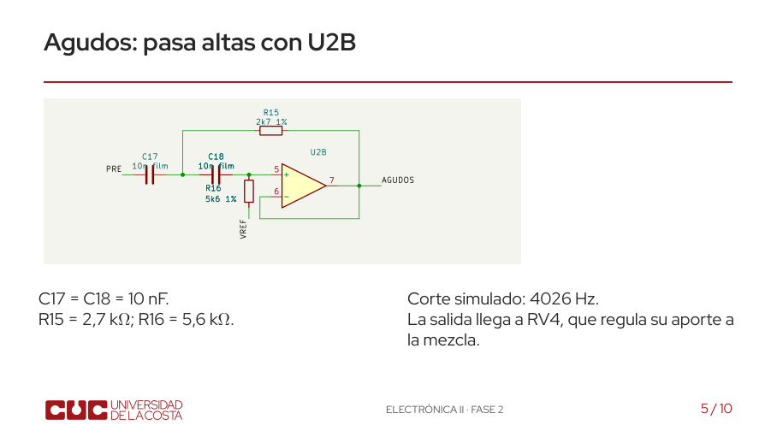
Notes:
Los condensadores están en serie con la señal. A baja frecuencia atenúan la entrada; por encima del corte aumenta la salida de agudos. U2B trabaja como seguidor dentro del filtro.

Slide 6
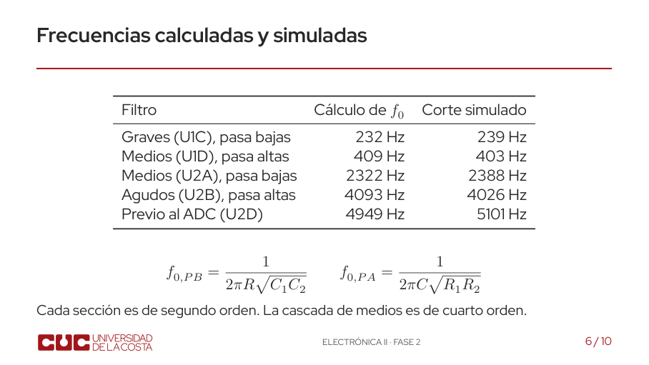
Notes:
Distinguir frecuencia natural y corte a menos tres decibelios: con Q cercano a 0,73 no coinciden exactamente. Todos los cortes nominales simulados cumplen el margen del diez por ciento.

Slide 7
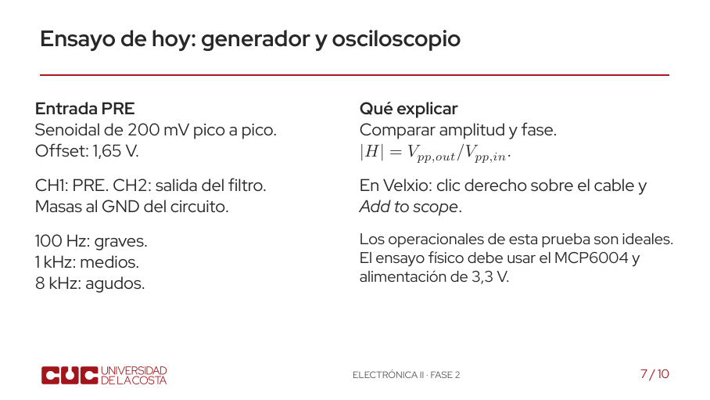
Notes:
Cargar filtros-1000Hz.vlx. El generador inyecta directamente en PRE; esta prueba aísla los filtros. Añadir PRE y la salida al osciloscopio. En el banco, no conectar la pinza de masa a VREF. Cambiar a 100 Hz y a 8 kHz para comparar las bandas.

Slide 8
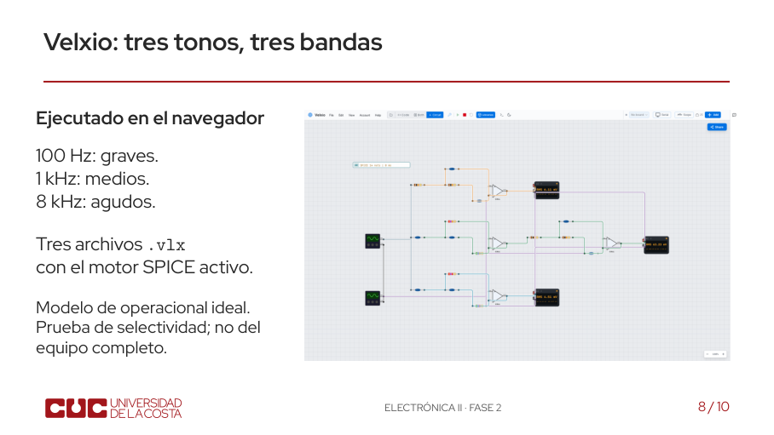
Notes:
Abrir File / Import project en Velxio y cargar uno de los tres archivos. Las lecturas RMS incluyen la ventana transitoria del simulador. En 1 kHz, medios registra 63,23 mV frente a 6,11 mV de graves y 4,51 mV de agudos. No atribuir al modelo ideal las limitaciones del MCP6004.

Slide 9
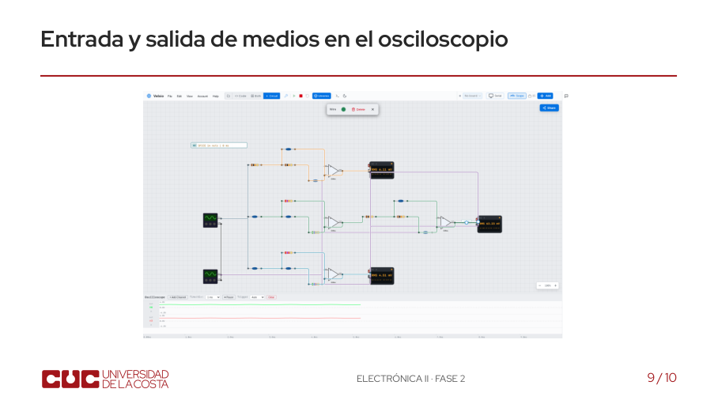
Notes:
Las sondas están en PRE y en la salida de medios. Es una captura del motor SPICE de Velxio, no una fotografía del osciloscopio del laboratorio. Comparar amplitud y desplazamiento temporal.

Slide 10
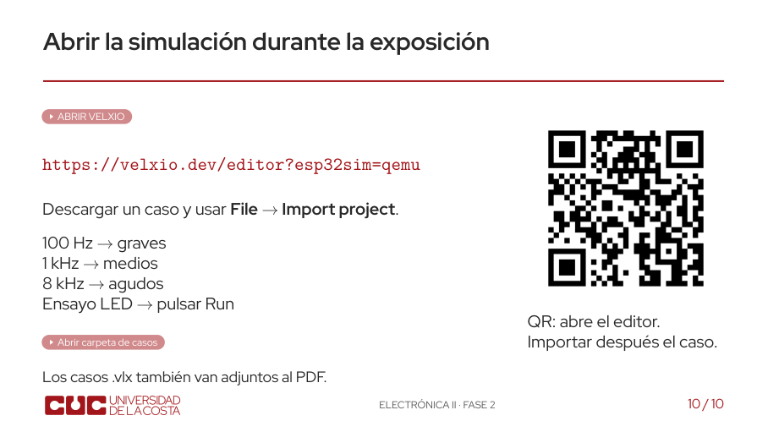
Notes:
El enlace y el QR abren Velxio; no abren automáticamente un proyecto publicado. Los archivos están en simulacion/velxio y adjuntos al PDF. Tener el caso de 1 kHz descargado antes de la exposición. El visor PDF puede bloquear enlaces a archivos locales; en ese caso abrir index.html desde la carpeta del proyecto.

